Slide 1
SOMOS TODOS SACIS?

Slide 2
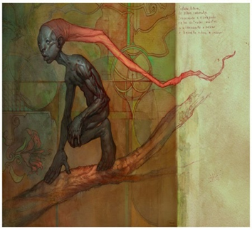
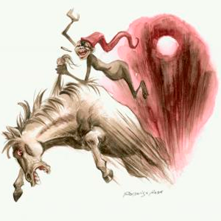
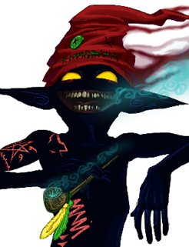
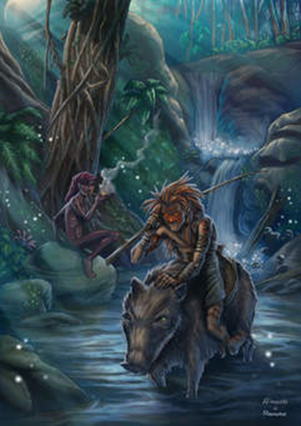
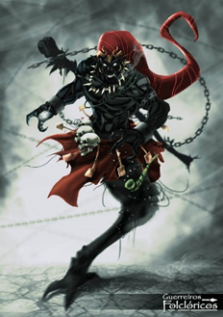
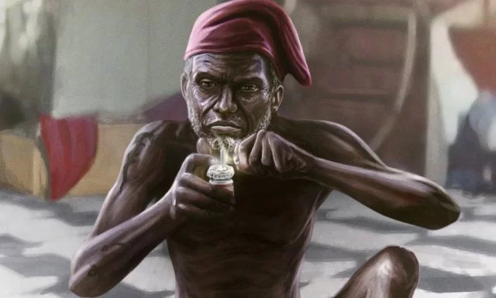
SACI: VELHAS E NOVAS “MONSTRUOSIDADES”

Slide 3
SACI DEMONIZADO

Slide 4
SACI FLORESTAL PROTETOR DAS MATAS

Slide 5
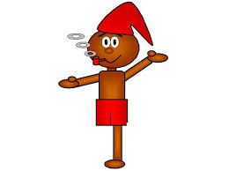
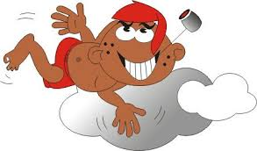
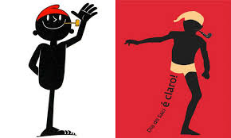
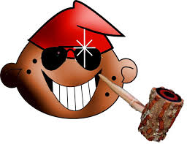
SACI: O “AMIGUINHO”

Slide 6
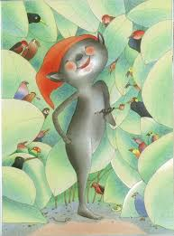
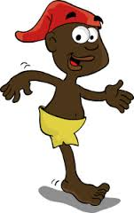
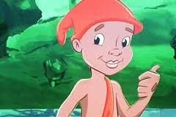
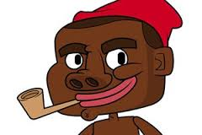
CADÊ MEU CACHIMBO?

Slide 7
MONTEIRO LOBATO E A INVENÇÃO DO SACI
A FABRICAÇÃO DO CONCEITO DE FOLCLORE BRASILEIRO
O PAPEL DA TELEVISÃO, DOS LIVROS INFANTIS E REVISTAS/QUADRINOS PARA A FORMAÇÃO ESCOLAR
SIGNIFICADO DO USO E TRANSFORMAÇÃO DA IMAGEM DO SACI: DE MAL A “MALANDRINHO”
A RETIRADA DO CACHIMBO.

Slide 8
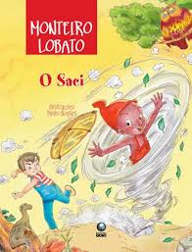
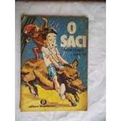
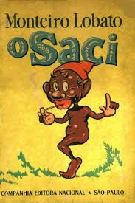
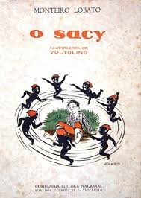
CAPAS DE “O SACI” MONTEIRO LOBATO

Slide 9
LOBATO PARA CRIANÇAS

Slide 10
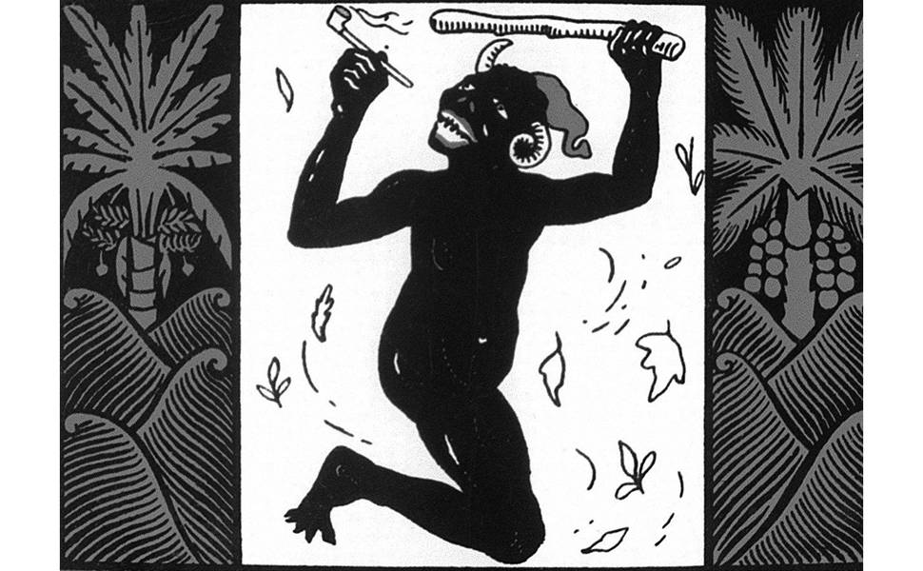
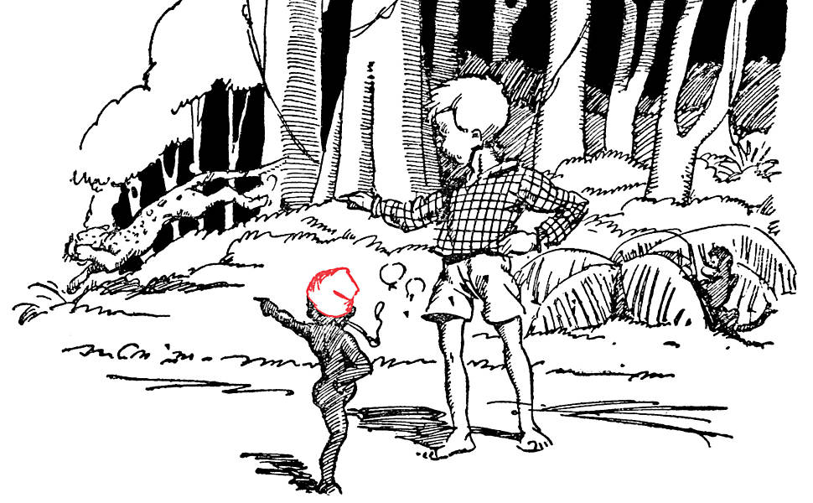
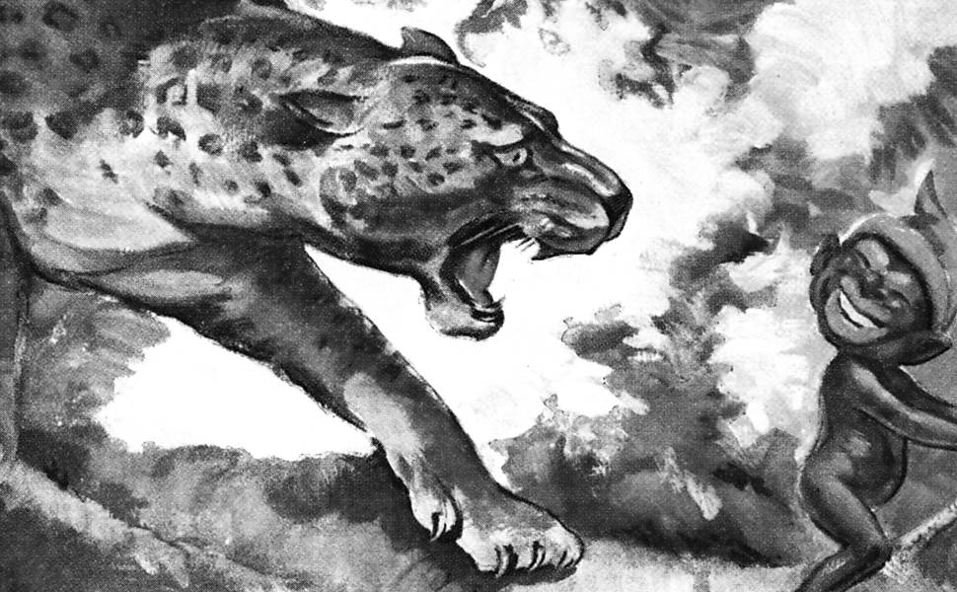

Slide 11
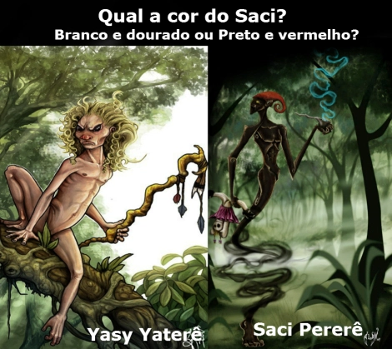
SACI DA DEMOCRACIA RACIAL

Slide 12
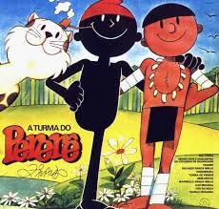
O SACI EM REVISTAS

Slide 13
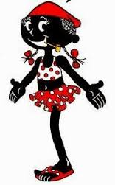
“AS” SACIS

Slide 14
A HUMANIZAÇÃO DO SACI

Slide 15
A FAMILIARIDADE DO SACI

Slide 16
SACI URBANO

Slide 17
SACI E OS CAMINHOS

Slide 18
SACI x SUPER HEROIS

Slide 19
SACI E A CRÍTICA POLÍTICA

Slide 20
SACI E A CRÍTICA POLÍTICA

Slide 21
DIA DO SACI

Slide 22
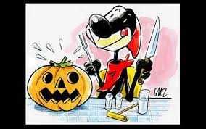
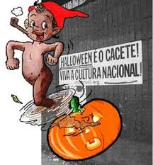
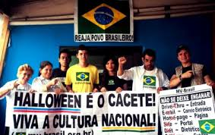
SACI E A DEFESA DO NACIONAL: DIA DO SACI

Slide 23
O SACI E EU AGRADECEMOS

